Slide 1
第七章
课时4 空间点、线、面的位置关系

Slide 11
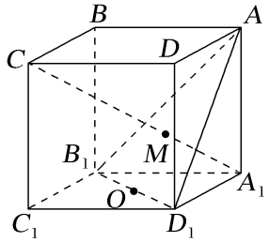

Slide 15
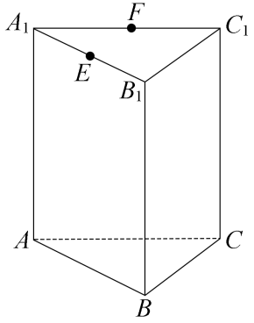

Slide 21
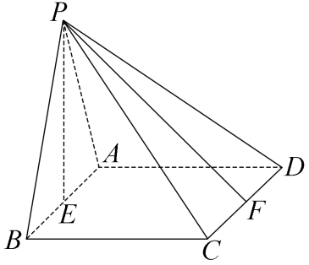

Slide 27
感谢观看

